Slide 1
Музейный калейдоскоп.
Тараз – город тысячелетий
КГУ «ОСШ №20»

Slide 2
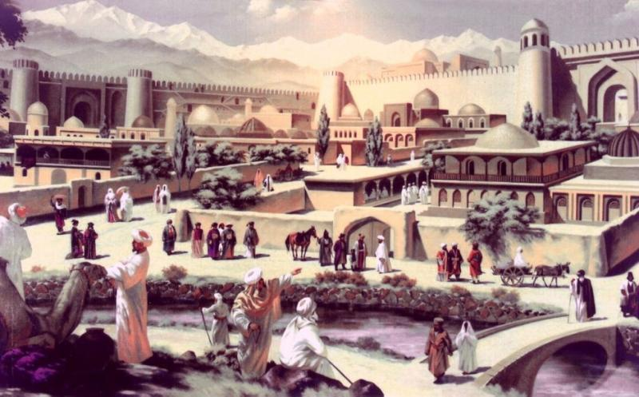
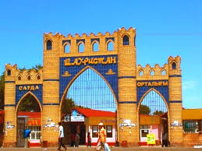
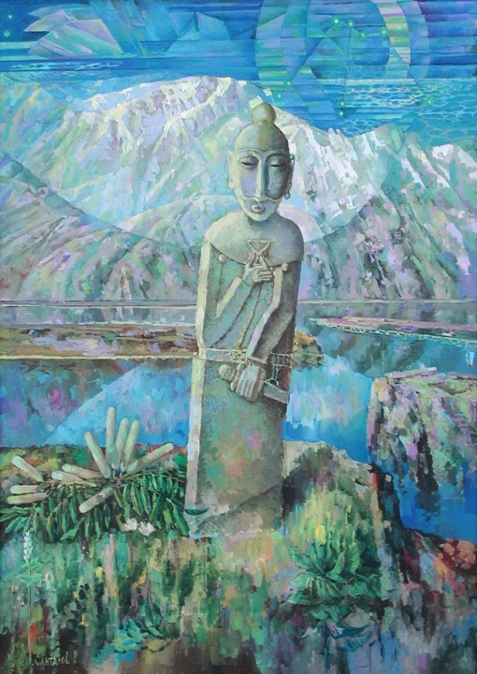
ТАРАЗ
Город древний и великолепный, град пестрый и многолюдный, оазис многоводный и обетованный. С высокими крепостными стенами, с минаретами на которых покоится южное небо, с куполами мавзолеев блистающих под солнцем, с каменными мостами, набережными, по которым снуют торговцы, верблюды.

Slide 3
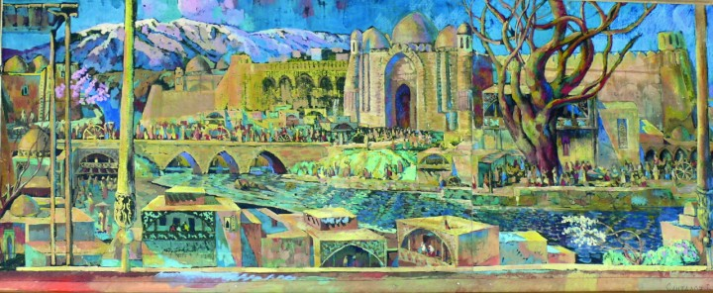
Первое письменное упоминание о нем содержится в византийских источниках и относится к концу VI в.
Впоследствии о Таразе (Таласе) писали почти все средневековые географы, историки, путешественники, и это не удивительно, ведь город занимал одно из центральных положений на Великом Шелковом пути. Поэтому не случайно, что при описании Тараза авторы отмечают, в первую очередь, его торговое значение. Вот что, например, пишет китайский путешественник Сюань-Цзянь: «Талас имеет окружность от 8 до 9 ли. Здесь останавливаются и торгуют всевозможными товарами купцы, приезжающие из многих стран».

Slide 4
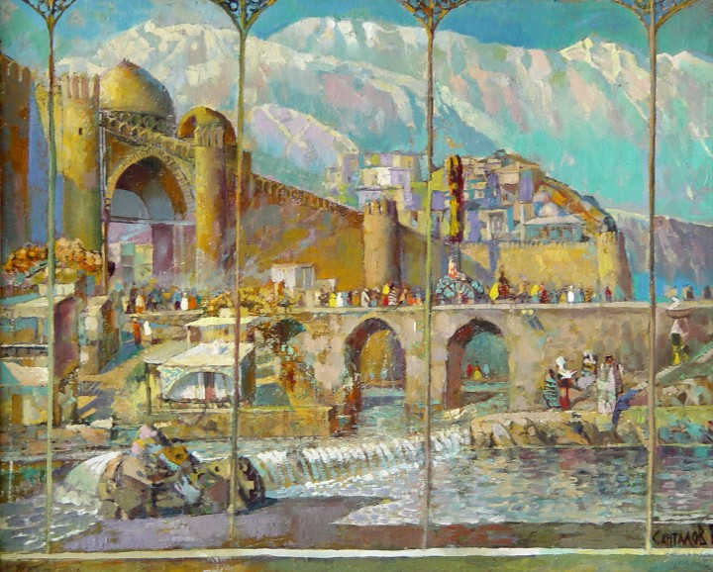

Slide 5
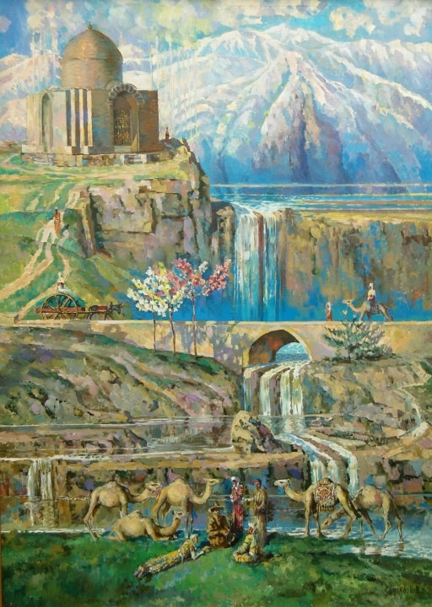
В 751 году Тараз был завоеван арабами, в 766 году вошел в состав владений карлуков, а в конце IX века подчинился саманидам.
В 893 году, как пишут источники, Исмаил ибн Ахмад пошел войной на Тараз и перенес много трудностей. В конце концов эмир Тараза сдался на милость и с многочисленными декханами принял Ислам.
В IX –X веках происходил дальнейший подъем экономики и культуры Тараза, чему способствовало его местоположение в центре богатой земледельческой долины, рядом с серебряными рудниками в горах Таласского Алатау.
Географ Х века Макдиси пишет: «Тараз – большой укрепленный город, со множеством садов, густо заселенный, у него есть ров, четверо ворот и населенный рабад. У ворот Медины большая река, за ней часть города, через нее есть проход. Соборная мечеть среди рынков».

Slide 6
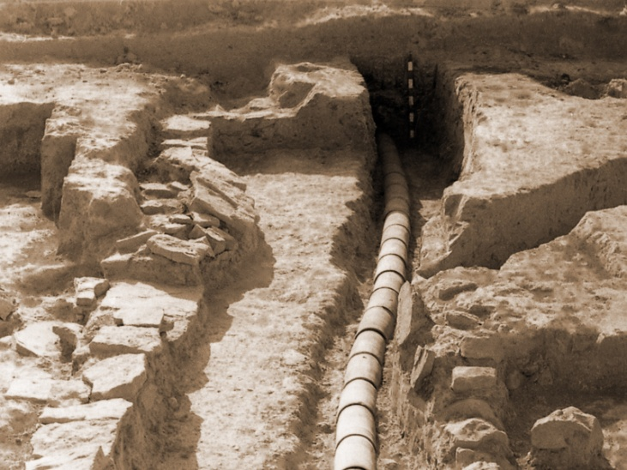

В XI—XII вв. во время правления в Средней Азии династии Караханидов Тараз достигает апогея в своем расцвете. В это время он становится столицей одного из удельных владений. Политическая самостоятельность его проявилась прежде всего в местном чекане монеты от лица таразских владетелей. А значение и мощь города выразились в том, что в начале XI в. Таразскому владетелю Туганхану подчинялись правители Самарканда и Кашгара.
Слои городища этого времени при археологических раскопках дают множество находок, ярко характеризующих культурно-экономический подъем Тараза.
В восточной части Тараза археологи открыли участок водопровода длиной около 15 м. Глиняные трубы размером 0,7 м и диаметром 0,25 м соединялись глиняными муфтами. Лежали они на своеобразной глиняной подушке. Водопровод был подключен к р. Талас, под напором его стремительного течения вода подавалась во все концы города. Несомненно, постройка водопровода требовала определенных технических знаний, она характеризует сравнительно высокую степень инженерной мысли.

Slide 7
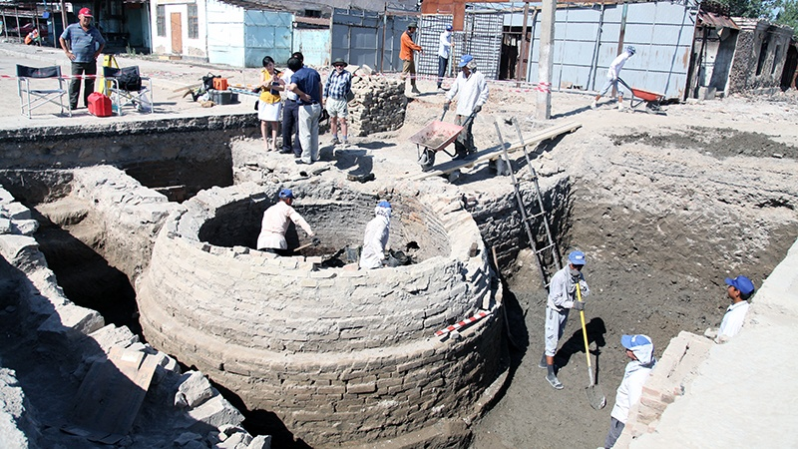

Slide 8
Для этого времени характерно широкое распространение поливной керамики. Полива белая, зеленая, жёлтая. Помимо резного подглазурного, так называемого гравированного орнамента, теперь появляется подглазурная роспись разноцветными красками: темно-коричневой, красной и черной по белому фону.

Slide 9
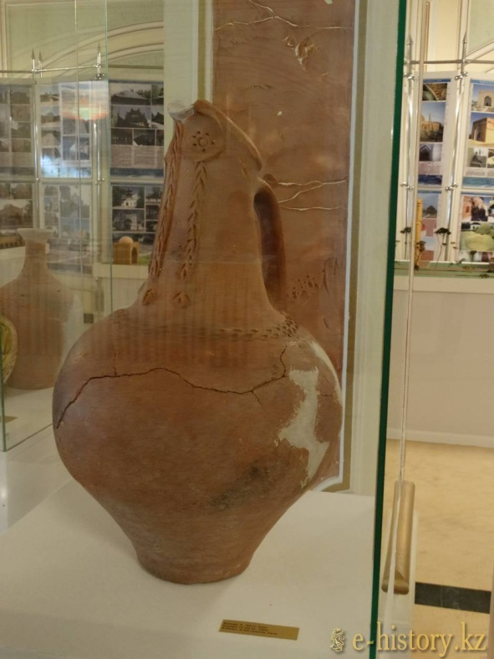
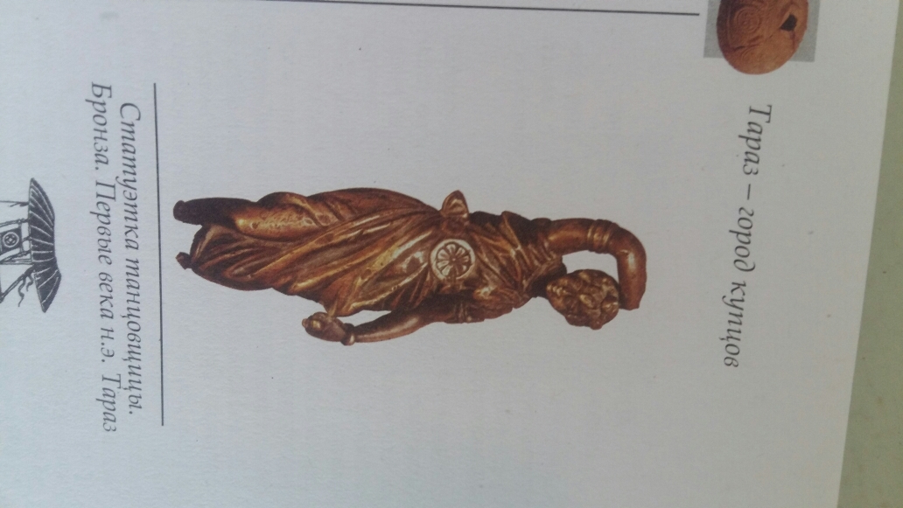
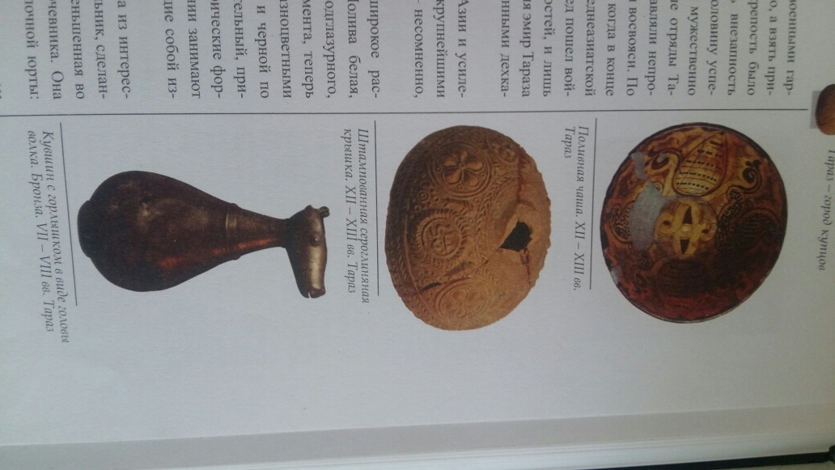
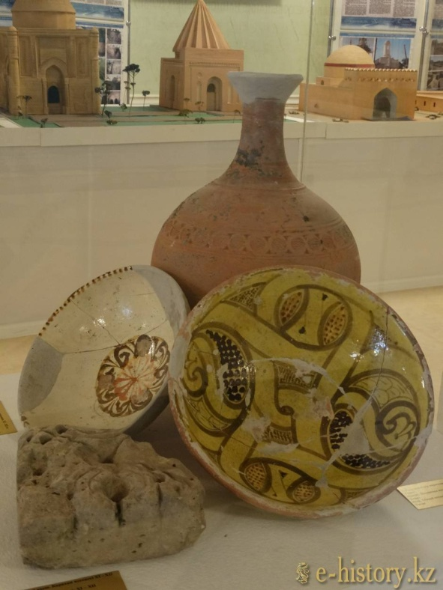

Slide 10
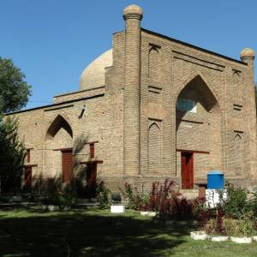
С тех далеких времен до нас дошли ценнейшие памятники архитектуры 11-12 веков- мавзолеи Карахана, Айша-биби и Бабаджи-хатун.
Мавзолей Карахан расположен в Западной части современного города Тараз. Он был возведён в начале XI века и для отделки этого сооружения применялись около 30 наименований фигурных кирпичей, некоторые из которых сохранились до сегодняшних дней и украшают внутренние стены мавзолея.
Мощный вид сооружения как будто рассказывает о силе могущественного хана тех времён, который правил на этих землях. По легенде Карахан был больше двух метров ростом и обладал небывалой силой, Геракл своего времени, равного которому не было. В одиночном бою он одержал тысячи побед, сохранив тем самым жизни солдат своего войска.
Именно этим и прославился Карахан – сильный, бесстрашный и справедливый вождь.

Slide 11
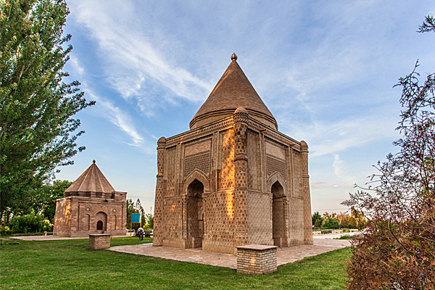
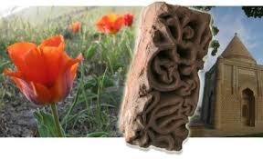
Еще одни подлинные шедевры древней архитектуры – мавзолеи Бабаджи-хатун (X–XI вв.) и Айша-биби (XI–XII вв.).
Согласно легенде, мавзолей был воздвигнут над могилой прекрасной невесты Карахана - Айша-Биби, дочери суфийского поэта Хаким-Ата.
Народные предания рассказывают о том, что коварная змея оборвала жизнь юного создания на пути к возлюбленному, когда Айша переодевалась в свадебный наряд- саукеле. Последними ее словами было: «Осень… Земля прекрасна». Карахан велел выстроить мавзолей для своей возлюбленной так, чтобы он был обращен к городу и его можно было увидеть в высокой точки Тараза. Последние слова Айши были написаны арабской вязью на стене мавзолея. Строение его полностью облицовано резными терракотовыми плитками с растительным и геометрическим узором. Сам мавзолей выглядит невероятно легким и изящным.

Slide 12
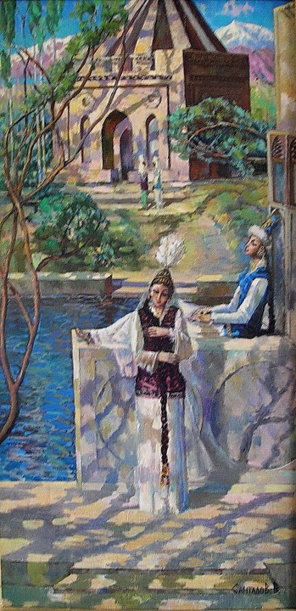
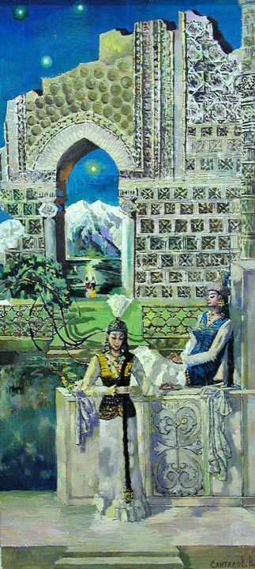

Slide 13
В XII и в начале XIII в. Семиречье стало ареной кровавых военных столкновений, многие города в это смутное время были разграблены и разрушены.
После разгрома в 1212 году Тараз уже не мог оправиться, хотя жизнь в нем возродилась. Город известен позднее под именем Яны(Янги). Традиции оседлости не прерывались, земледелие здесь развивалось. Вдоль берегов Таласа по-прежнему стояли поселения хлеборобов и ремесленников, жизнь продолжалась...
В начале XIX века на месте древнего Тараза быстро стал развиваться город, получивший название Аулие-Ата (святой старец).
Первыми поселенцами его были узбеки – выходцы из Намангана. Население города занималось ремеслом и торговлей. Здесь на весенней ярмарке происходил обмен изделий ремесленников и продукции земледелия, которым занимались оседлые жители оазиса, на продукты животноводства казахов-кочевников. 1864 году Аулие-Ата вошла в состав России и была занята русскими войсками. Через нее проходил тракт из Ташкента на Верный и Пишпек.
Город стал заселяться русскими чиновниками и военными. В русской части города было около двух десятков небольших промышленных предприятий по первичной обработке сельскохозяйственного сырья, главным образом шерстомоечное и кожевенное производство. В начале XIX века здесь имелось одно городское, два приходских училища и одно русско-казахское училище.

Slide 14
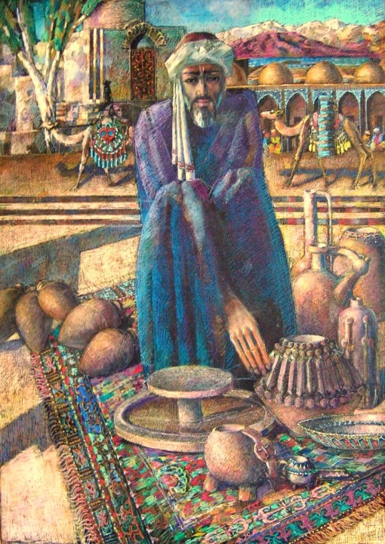
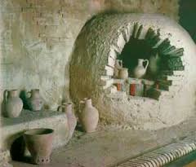

Slide 15
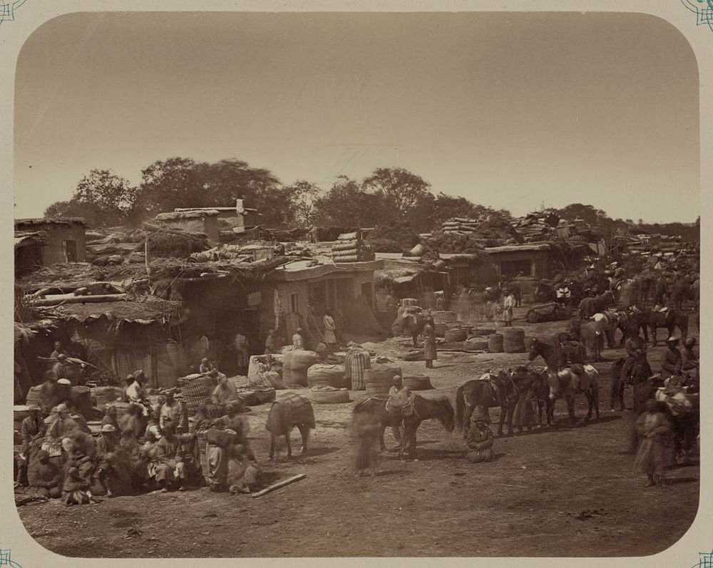
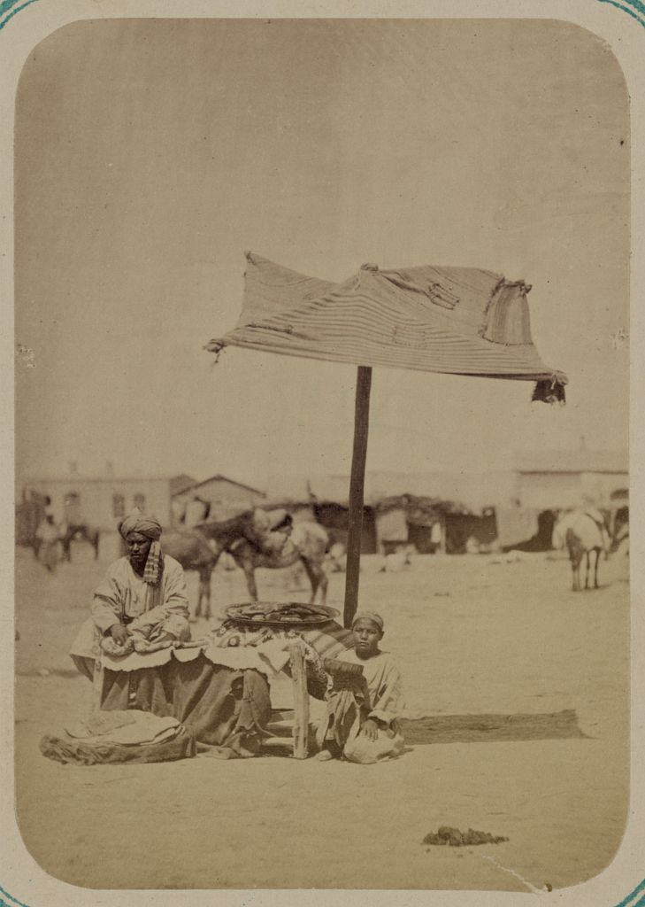
Продавцы айрана,
г. Аулие–Ата
Базарная площадь, г. Аулие–Ата

Slide 16
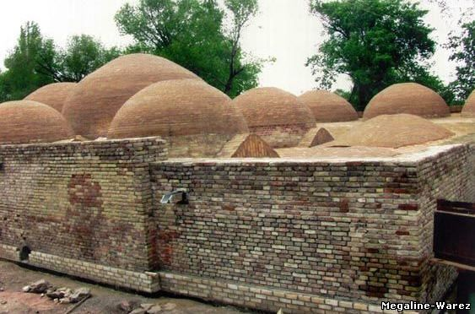
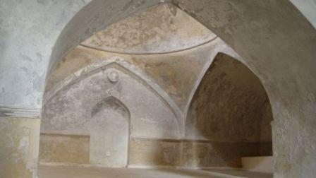
Итак, за всю историю существования город не однажды менял название: Тараз, Яны (Янги), с 1826-27 - Аулие-Ата, с 1936 - Мирзоян, с 1938 - Джамбул. 8 января 1997 года Указом Президента Казахстана Н.А. Назарбаева городу возвращено его исконное название – Тараз.

Slide 17
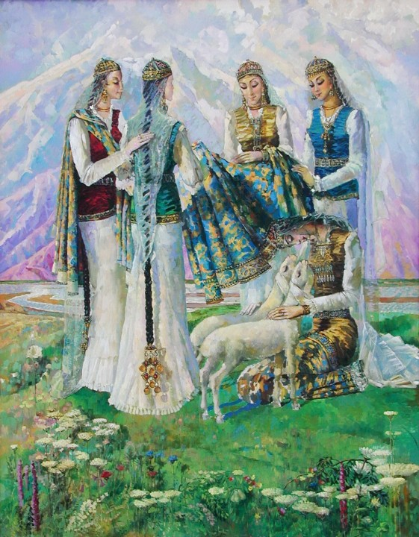
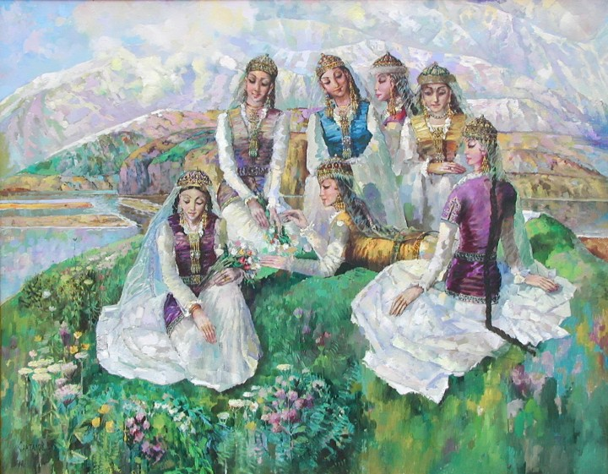
Об истории города Тараз можно прочитать в книгах, представленных ниже:

Slide 18


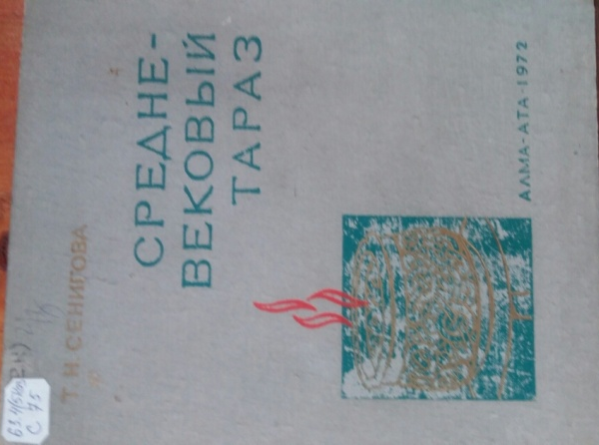

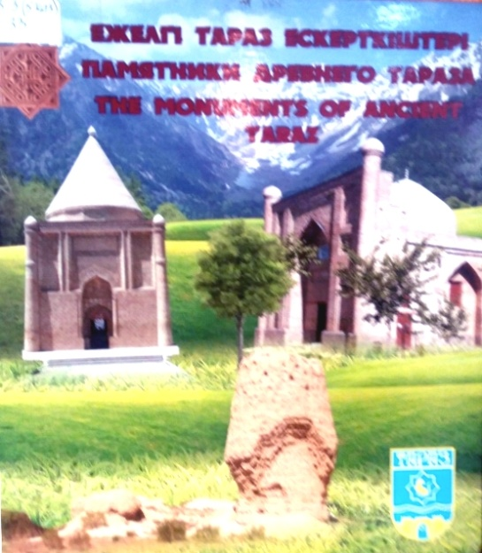

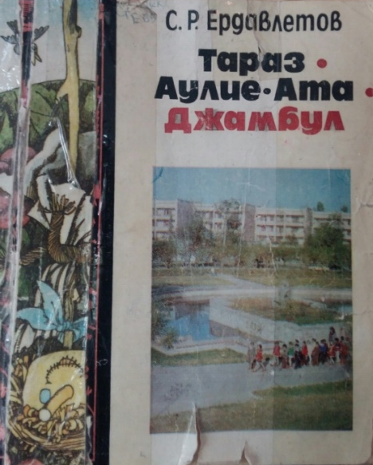

Slide 19
Древний Казахстан. Детская энциклопедия Казахстана. — Алматы: Аруна, 2002 .- 260с.
Книга «Древний Казахстан» познакомит с подлинной историей твоих предков, живших на казахской земле. Это будет своеобразное путешествие по следам исторических событий, начиная с древнейших времен.

Slide 20
Байпаков, К. М. Великий Шелковый путь на территории Казахстана / К. М. Байпаков. - Алматы : Адамар, 2007. - 496 с.
В книге Великий Шелковый путь есть сведения о древних городах и бойкой торговле в них, о товарах и денежном обращении, архитектуре и искусстве, а также купцах и дипломатах.
Дневники, путевые заметки, первые карты средневековых путешественников, а также фотографии городских сооружений и изделий древних мастеров позволят заглянуть в казахстанское средневековье.
В книге использован богатейший материал археологических раскопок и исследований исторических памятников на всей территории Казахстана.

Slide 21
Байпаков К.М., Ерзакович Л.Б. «Древние города Казахстана».- Астана, 2006
Древние города Казахстана - энциклопедическое издание, позволяющее любознательному читателю окунуться в мир Древнего Казахстана и пройти по всем городам, когда-либо существовавшим на его территории. Дневники, путевые заметки, первые карты этих мест и так называемые "диваны" (списки) средневековых путешественников, как Ибн Батута, ал-Максиди, Сюань Цзянь, Гильом Рубрук, Плано Карпини, Марко Поло, а также фотографии городских сооружений и изделий древних мастеров позволят заглянуть в казахстанское средневековье, ярче представить его облик. А.Х.Маргулана.

Slide 22
Сенигова Т.Н. Средневековый Тараз: Монография. - Алма-Ата, 1972. -228с.
Книга написана на основе полевых археологических материалов и данных письменных источников. В ней воссоздается топография Тараза и определяются границы его округи. Освещаются вопросы политической, социально-экономической и этнической истории населения округи, показывается генетическая последовательность в развитии основных форм гончарных изделий, свидетельствующая об автохтонности культуры от сако-усуньского до кипчако-казахского периода.

Slide 23

Ердавлетов С.Р. Тараз. Аулие-Ата. Джамбул.- Алма-Ата, 1987
Куклин В. Страна моя Джамбулия,
какой я ее знаю и люблю.- Джамбул, 1981

Slide 24
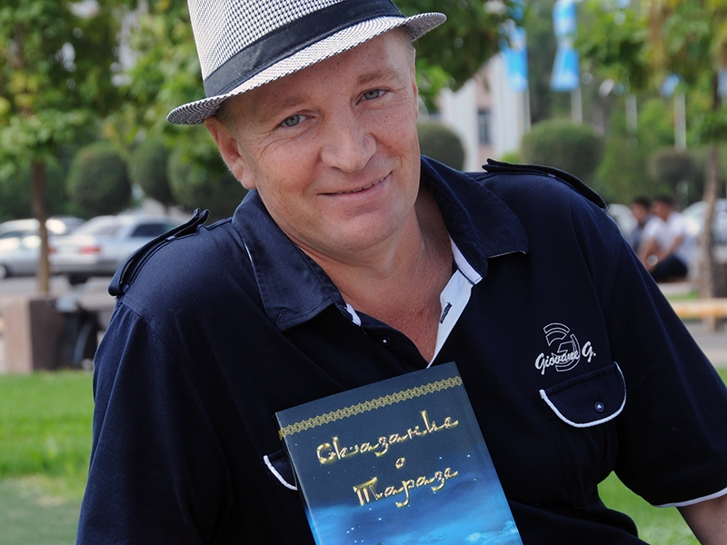
Вайсбеккер-Иванов Д. Сказание о Таразе.- Алматы, 2015.
Книге Дмитрия Вайсбеккера-Иванова «Сказание о Таразе» предпослан эпиграф – слова Первого Президента независимого Казахстана Нурсултана Назарбаева: «Мы обрели независимость в непростое время, прошли через великие трудности. Теперь нам следует уделять внимание истории, духовной составляющей».
Именно возрождению национального духа, патриотизма, достоинства и чести служит поэма «Сказание о Таразе»., вошедшая в книгу. Произведение широкой панорамой рисует исторический путь города на Великом Шелковом пути, который рукотворным оазисом цвел в Таласской долине, привлекая своим богатством и славой завоевателей, оказывая им героическое сопротивление, защищая свою свободу и независимость, возрождаясь в столетиях, подобно сказочной птице Феникс, города, который стал жемчужиной нового государства в XXI веке.
    «…И вырос город гордых гуннов
    С прекрасным именем Тараз.
    Он богател из часа в час,
    Из года в год. На звонких струнах
    Он был в сказаниях воспет…»
Издание богато иллюстрировано, над рисунками работал талантливый таразский художник Владимир Худяков. Книга обращена в сегодняшний день, служит единению казахстанцев, потому что, по мнению ее автора, «главное в истории Тараза – честь и достоинство его народа»

Slide 25
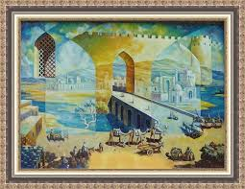
Использованы картины таразского художника
В.Я. Санталова

